Slide 1

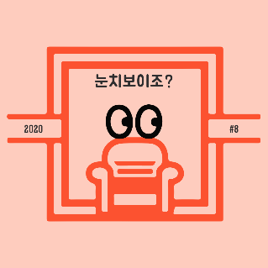



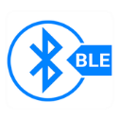

김도훈 김상원 곽지훈
명석현 홍령기 소가위
8조 눈치보이조
담당 : 한재일 교수님
프로젝트 소개
“임산부를 위한 지하철 어플”
산모임이 등록된 스마트폰을 가지고 배려 석 근처로 다가가면 BLE 비컨을 통하여 점등되는 핑크 라이트.
지하철 배려석에 사람이 앉아있는지 확인하고 빈자리라면 배려 석 예약이 가능한 애플리케이션.
사용 기술
로그인 서버 통신 및 회원가입 기능 지원.
라즈베리 파이와 Express 연결.
사용자가 BLE 근처에 접근하게 되면 LED 점등.
모바일 기기와 서버 통신.

Slide 2
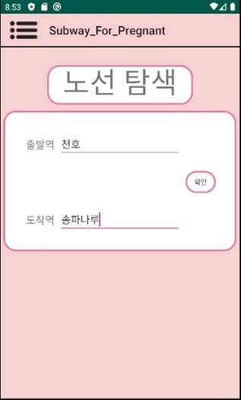
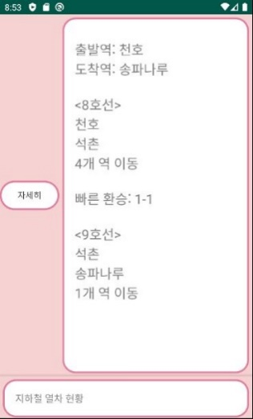
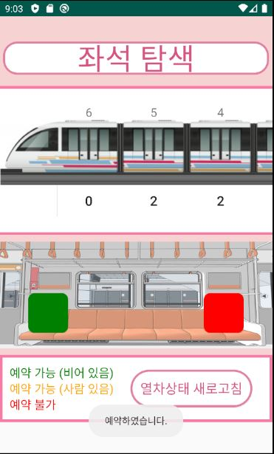
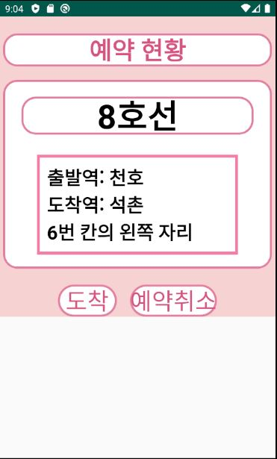
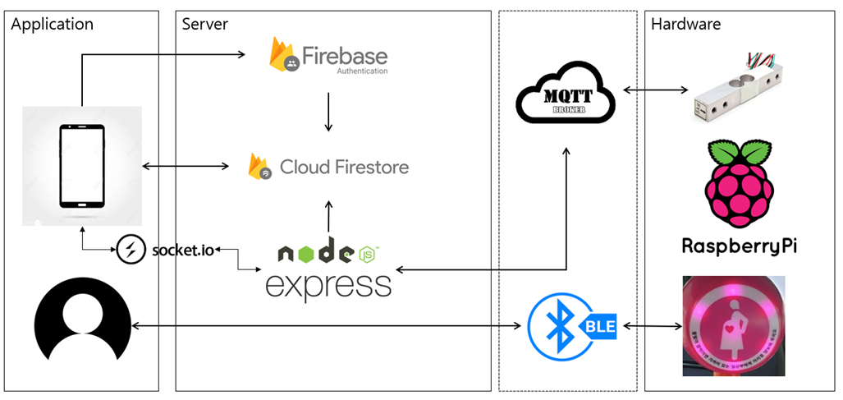
시나리오
1. 출발 역과 도착 역을 입력
2. 경로 확인 후 열차 선택
3. 열차 칸 선택 후 좌석 예약
4. 하차 후 도착 버튼 클릭
시스템 구조도

